Slide 1


Slide 2
Styreseminar – prosess SPD/SUM, Kringler Gård, 9. mai 2017.
PROGRAM
09.30 – 10.40 Swot-analyse pr. gren
10.45 – 12.00 Prioritere mål i SPD
_________________________________
Skiforbundets nye utviklingsmodell (SUM)
Nytt skipolitisk dokument (SPD)
Prioriterere mål i SPD (to og to + plenum)
___________________________________________________________________________________

Slide 3
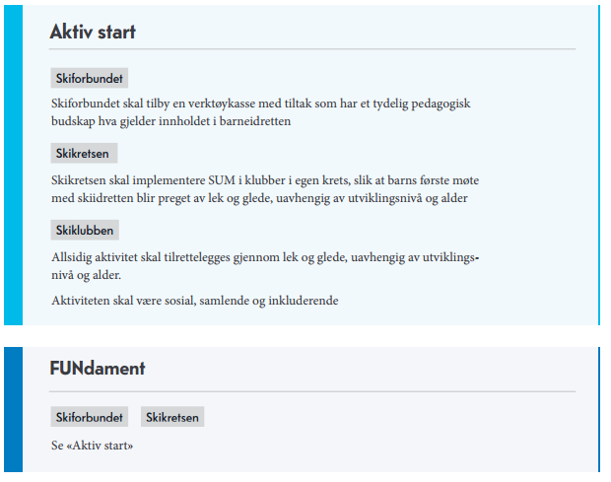
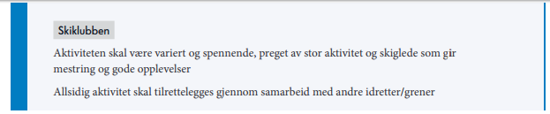
Tydeligere ansvarsfordeling pr. org.ledd i SPD
Eksempel UTØVER
MÅL
Skiforbundet
Skikrets
skiklubb

Slide 4
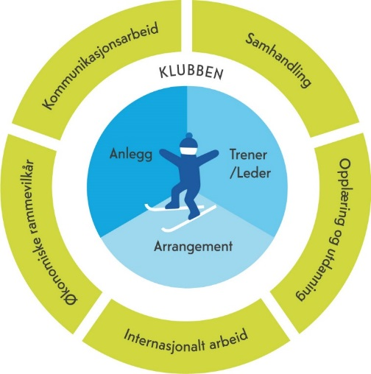
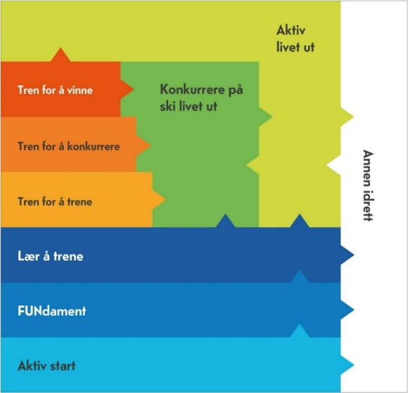
Strategisamlinger i alle skikretsene, mål: utarbeide HP
Prioritere nivåer, områder og mål
Tiltak
HANDLINGS-
PLAN
NSF
SKIPOLITISK
DOKUMENT
2016 – 2020
Norges skiforbund
HANDLINGS-
PLAN
Skikrets
Kretsting
Vår 2017
Sportslig plan
HP
Skiklubb
Klubb
Klubb
Klubb
Klubb
Klubb
Klubb
Klubb

Slide 5
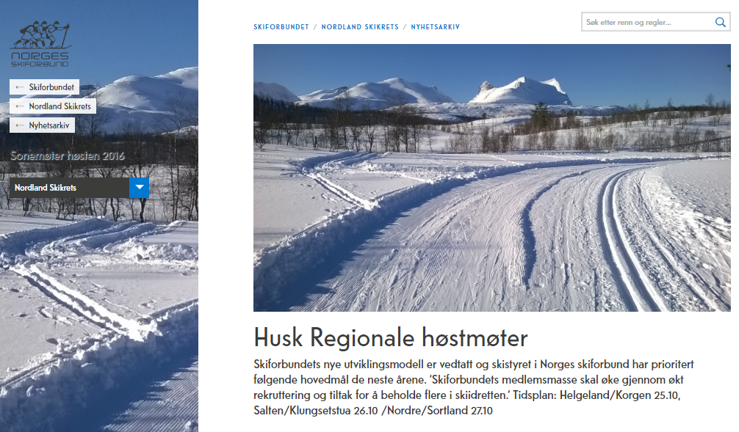
SUM og SPD på agendaen i krets, høstmøter, sonemøter og strategiseminar
Pr. 5. april er det gjennomført
43 høstmøter/fagmøter
13 styreseminar i krets med handlingsplanprosess
10 sonemøter (klubber)
10 klubbesøk
- 11 oppfølgingstiltak
I tillegg til presentasjoner på:
Fagforum i NIF (alle IK/SF ansatte)
Telemarkskonferansen
Årsmøte i idrettsrådet i Trondheim
3 fellesmøter på Idrettens hus
Møter på tvers av særforbund
Div. møter i krets

Slide 6
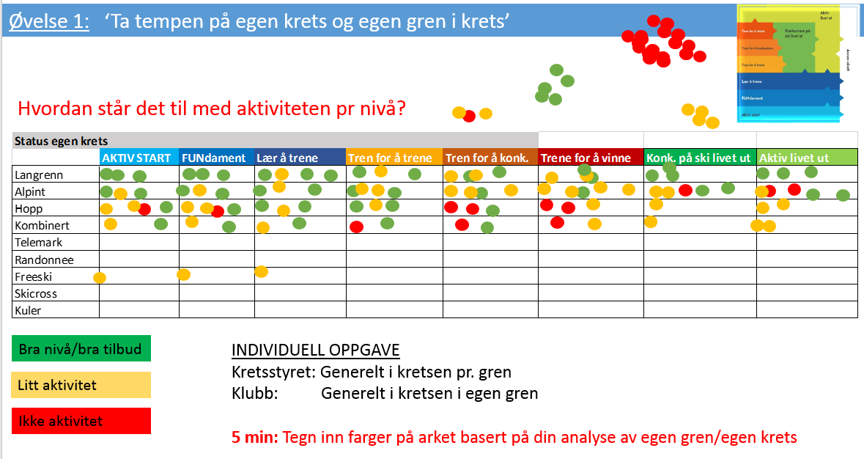
‘Pedagogisk opplegg’ utvikling av handlingsplan/prioritere mål
2
1
3
4

Slide 7
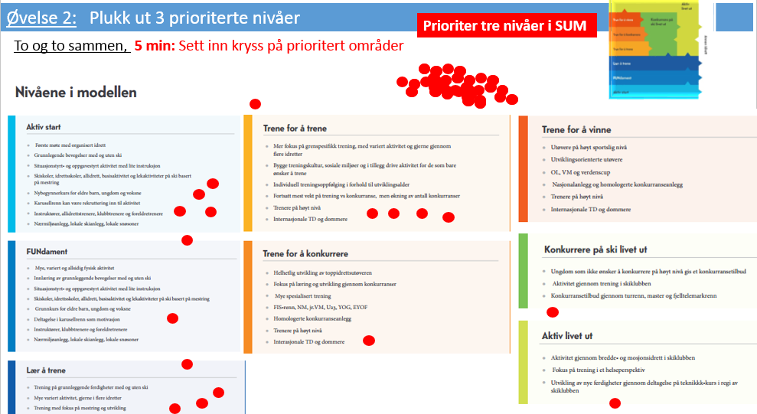
‘Pedagogisk opplegg’ utvikling av handlingsplan/prioritere mål
2
1
3
4

Slide 8
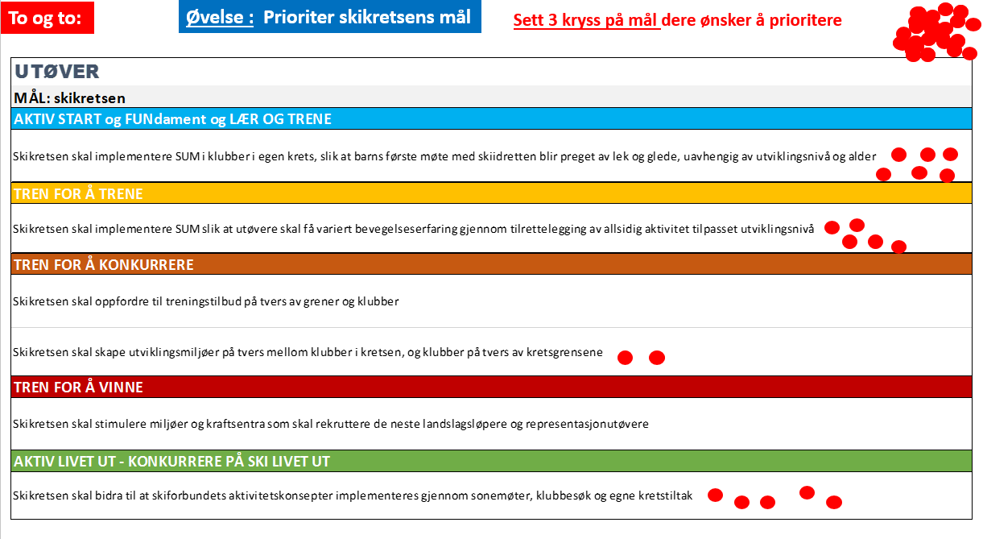
‘Pedagogisk opplegg’ utvikling av handlingsplan/prioritere mål
2
1
3
4

Slide 9
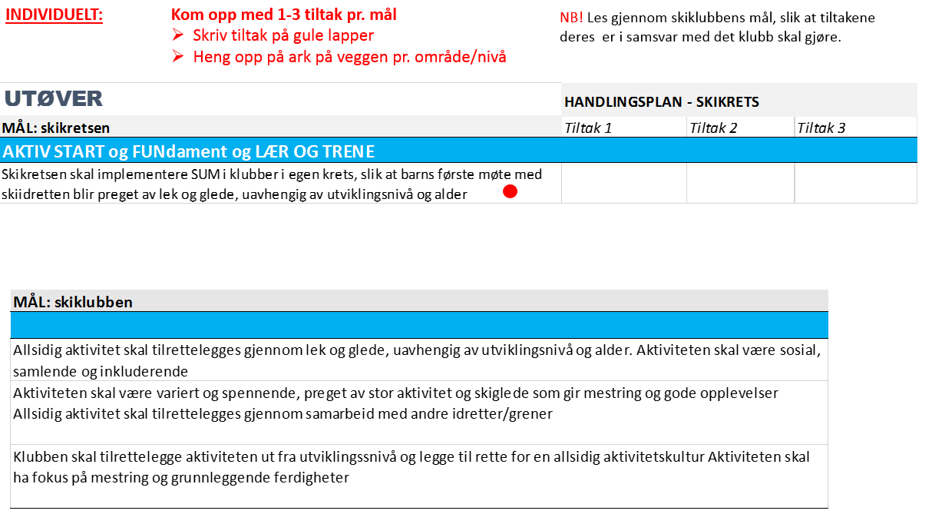
‘Pedagogisk opplegg’ utvikling av handlingsplan/prioritere mål
2
1
3
4

Slide 10
Skjema HANDLINGSPLAN
Skiforbundet
Skikrets
Skiklubb

Slide 11
Strategiprosess/utvikling av handlingsplan/prioritere mål
Funfact – SPD 2016 – 2020
Skiforbundet har 153 mål i SPD
Skikrets har 76 mål i SPD
Skiklubb har 63 mål i SPD
  TOTALT: 292 mål
  Status vår 2017: - Ett år ut i planperioden
  - HP for skikretsene vedtas på kretstingene
  HP sentralt ikke vedtatt
  Prosess med klubber igangsettes gjennom krets fra høsten av
  Planarbeid tar tid, SPD-mål bør vare lenger enn 4 år
  Skistyrets HP bør vare fra 2017 – 2019 slik at det blir overlapp i nye tingperioder. Nytt skiting 2018.
  Neste periode: skistyrets HP 2020-2021, nytt Skiting 2020.

Slide 12
Skistyrets prioriterte hovedmål for perioden
Hovedmål - UTØVER
‘Skiforbundets medlemsmasse skal øke gjennom økt rekruttering og tiltak for å beholde flere i skiidretten.‘

Slide 13
Strategiprosess/utvikle handlingsplaner - skiforbundet
PRIORITERINGER + TILTAK
PRIORITERINGER
HANDLINGS-
PLAN
GRENER
RAPPORTERINGSRUTINER
Grenkomiteer
Adm.
HANDLINGS-
PLAN
SKISTYRET
HANDLINGS-
PLAN
adm./felles
Handlingsplan Skistyret 2017 – 2019
Handlingsplan Grenkomiteer 2017 – 2019
SKITINGET vår 2018
  Overlapp HP inn i ny periode
Veien videre:
Tema på neste styremøte, 12. juni
  Utarbeide tiltak på prioriterte mål
HP-prosess i grenkomiteene
  De som ønsker bistand, tar kontakt

Slide 14

‘To og to’
Erik og Rigmor
Eva-Tine og Tove
Audun og John Olav
Toril og Charles
Stein og Ingvild
Birger og Håkon
Paul Einar og Bente-Lill
Torbjørn og Øistein

Slide 15
ØVELSE 1 – ‘Ta tempen på egen aktivitet/gren’
(gjøres ikke)

Slide 16

Øvelse 1: ‘Ta tempen på egen krets og egen gren i krets’
Individuelt, 17.30 – 17.40 - fargestifter/ark
Hvordan står det til med aktiviteten pr nivå?
Bra nivå/bra tilbud
INDIVIDUELL OPPGAVE
Kretsstyret: Generelt i kretsen pr. gren
Klubb: Generelt i kretsen i egen gren
5 min: Tegn inn farger på arket basert på din analyse av egen gren/egen krets
Litt aktivitet
Ikke aktivitet

Slide 17
GREN
Kartlegge aktivitet i egen gren nasjonalt – TILBUD UTØVERE
Bra aktivitet
Skisse evaluering - ‘ta tempen på egen gren’
- individuelt/gruppe/plenum
Forb.potensiale
Ikke aktivitet

Slide 18
ØVELSE 2 – Prioritere nivå i SUM
(gjøres ikke)

Slide 19
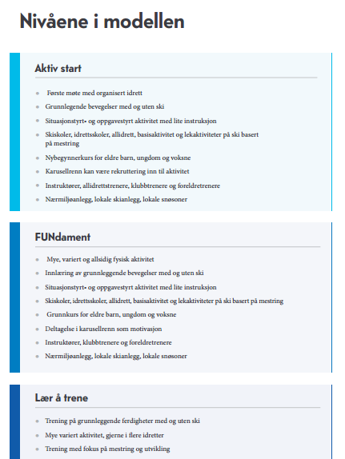
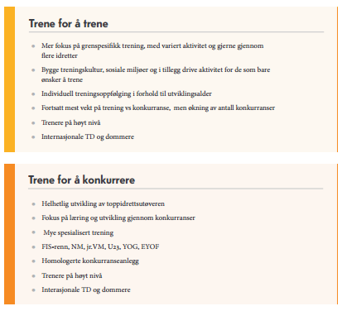
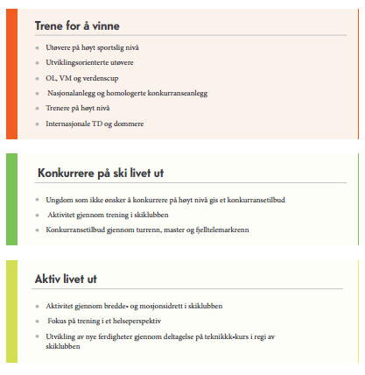
Øvelse 2: Plukk ut 3 prioriterte nivåer
Prioriter tre nivåer i SUM
Individuelt, 5 min: Sett inn kryss på prioritert områder

Slide 20
ØVELSE 2 – Prioritere mål i SPD
Kjerneområder
Områder i ytterste
Gjennomføres: styremøtet 9. mai, Kringler Gård

Slide 21
To og to:
Øvelse : Prioriter skiforbundets mål
Sett 4 kryss på mål dere ønsker å prioritere

Slide 22
Øvelse : Prioriter skikretsens mål
To og to:
Øvelse : Prioriter skiforbundets mål
Sett 5 kryss på mål dere ønsker å prioritere

Slide 23
Øvelse : Prioriter skikretsens mål
To og to:
Øvelse : Prioriter skiforbundets mål
Sett 5 kryss på mål dere ønsker å prioritere

Slide 24
Øvelse : Prioriter skikretsens mål
To og to:
Øvelse : Prioriter skiforbundets mål
Sett 4 kryss på mål dere ønsker å prioritere

Slide 25
Øvelse : Prioriter skikretsens mål
To og to:
Øvelse : Prioriter skiforbundets mål
Sett 3 kryss på mål dere ønsker å prioritere

Slide 26
Øvelse 5: Prioriter skikretsens mål
To og to:
Øvelse : Prioriter skiforbundets mål
Sett 5 kryss på mål dere ønsker å prioritere innenfor
De andre områdene (ytterste sirkel)

Slide 27
Øvelse : Prioriter skikretsens mål
To og to:
Øvelse : Prioriter skiforbundets mål
Sett 5 kryss på mål dere ønsker å prioritere

Slide 28
Øvelse : Prioriter skikretsens mål
To og to:
Øvelse : Prioriter skiforbundets mål
Sett 3 kryss på mål dere ønsker å prioritere

Slide 29
Øvelse : Prioriter skikretsens mål
To og to:
Øvelse : Prioriter skiforbundets mål
Sett 5 kryss på mål dere ønsker å prioritere

Slide 30
Øvelse : Prioriter skikretsens mål
To og to:
Øvelse : Prioriter skiforbundets mål
Sett 5 kryss på mål dere ønsker å prioritere

Slide 31
Øvelse : Prioriter skikretsens mål
To og to:
Øvelse : Prioriter skiforbundets mål
Sett 5 kryss på mål dere ønsker å prioritere

Slide 32
Øvelse : Prioriter skikretsens mål
To og to:
Øvelse : Prioriter skiforbundets mål
Sett 5 kryss på mål dere ønsker å prioritere

Slide 34
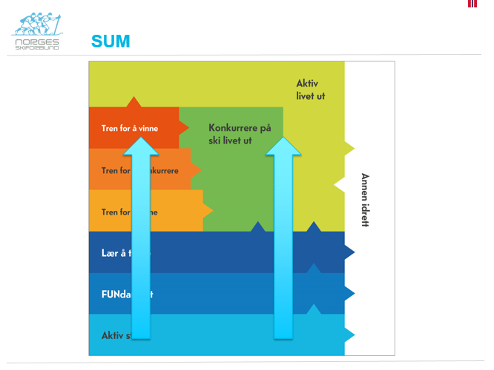

Slide 35

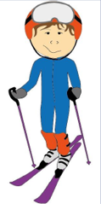


Alt henger sammen med alt!
Utviklingsprosesser – felles + hver gren og område
Har vi i dag aktivitet innenfor de ulike områdene nedenfor som er i tråd med SUM?
AKTIVITET
TRENER
OPPLÆRING/UTDANNING
ANLEGG
SKIRENN
AKTIVITET
TRENER
OPPLÆRING/UTDANNING
ANLEGG
SKIRENN

Slide 36
Eksempler fra ulike grenprosess i krets i vinter

Slide 37

Eksempel fra Møre og Romsdal skikrets
Utvikling av skisporten i Møre og Romsdal
Sonemøter med klubber
Deltagelse fra klubber:
  Utøvere, trenere, ledere, foreldre
Utvikle Handlingsplan basert på SUM og SPD
SKIKRETSTINGET – vår 2017
Gjennomføres som felles ‘Idrettshelg’
Samarbeid med idrettskretsen
Flere andre særidretter med
Felles fagtema for alle
Egne fagmøter, før selve skikretstinget

Slide 38
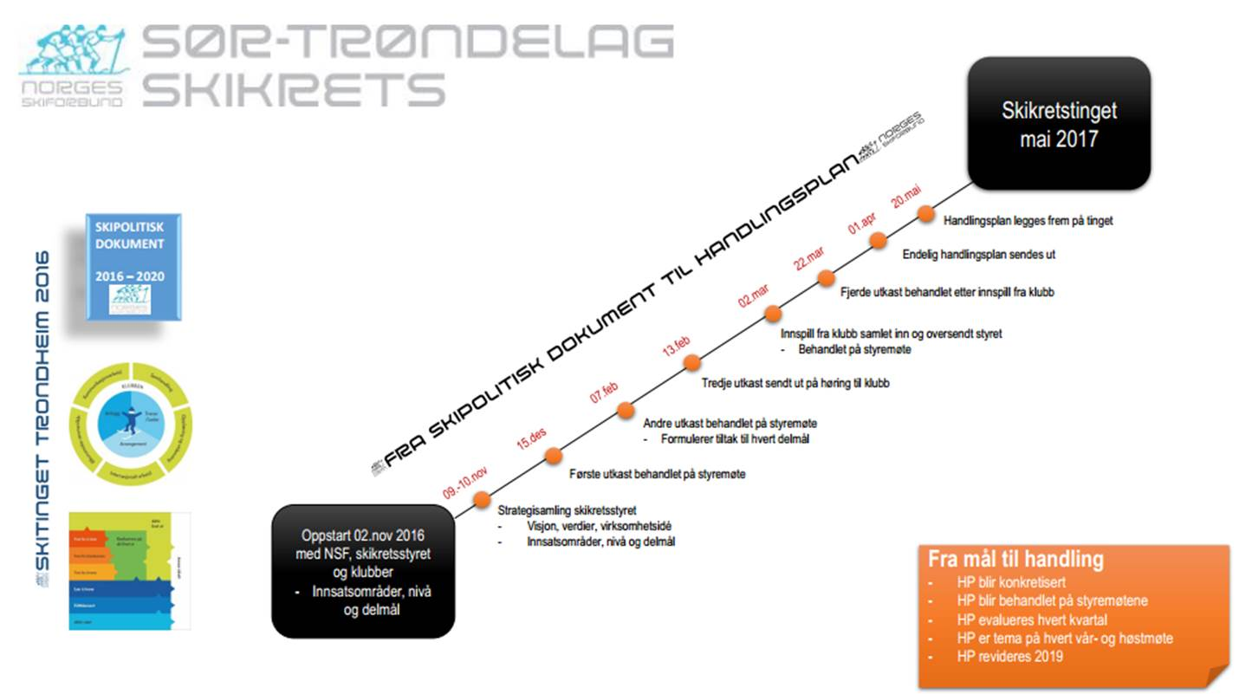
Eksempel fra Sør-Trøndelag skikrets
Notes:
Prosess fra november til mai – utvikle HP
- Involvert klubb, involvert ungdommer i klubb, HP ute på høring til klubb

Slide 39
Eksempel fra Nordland skikrets
Fra ord til handling – på kort tid!
Sonemøter i november
Salten
Vesterålen
Helgeland
Forespørsler fra klubb i etterkant
Helgeland:
Vi kunne tenke oss en jenteprosjekt i langrenn på Helgeland, kan dere hjelpe til?
Salten: Vi ønsker bistand med anleggsutvikling og aktivitetsutvikling i freeski/alpint
Vesterålen/Sortland: vi ønsker kurs for foreldre
Notes:
Prosess fra november til mai – utvikle HP
- Involvert klubb, involvert ungdommer i klubb, HP ute på høring til klubb

Slide 40

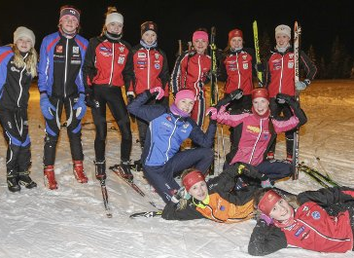
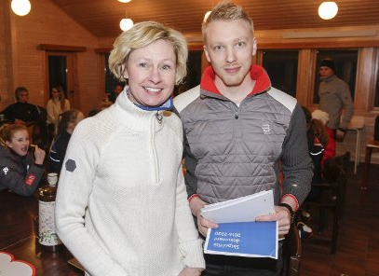
Eksempel fra Nordland skikrets
Fra ord til handling – på kort tid!
21. Februar - Jentesamling
Januar: invitasjon til jentesamling
Notes:
Prosess fra november til mai – utvikle HP
- Involvert klubb, involvert ungdommer i klubb, HP ute på høring til klubb

Slide 41
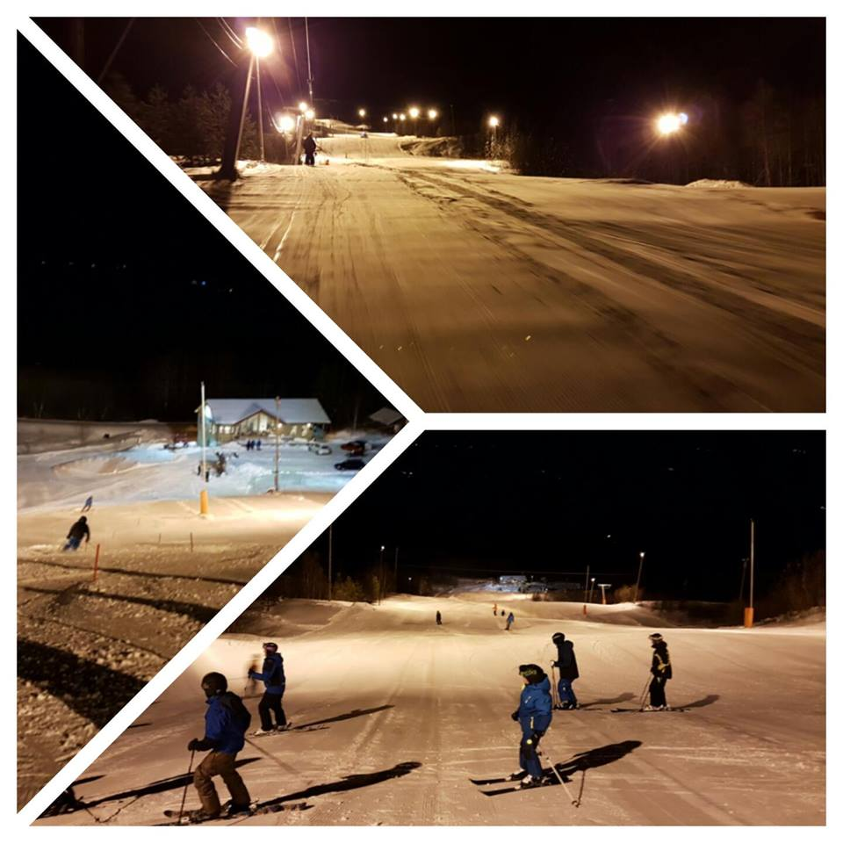
Eksempel fra Nordland skikrets
Fra ord til handling – på kort tid!
I februar:
‘Tour de Salten’ – freeski
Skiforbundet og skikrets på rundtur i Salten
I samarbeid med Idrettskretsen og Gym og Turn-kretsen
I samarbeid med Bodø vgs.- idrettsfag
  de utdannes som trenere
Besøkte fire klubber og et alpinanlegg
Deltok og bidro på kveldstrening
- Koble skole – Klubb
Uorganisert – Organisert – egenorganisert
Notes:
Prosess fra november til mai – utvikle HP
- Involvert klubb, involvert ungdommer i klubb, HP ute på høring til klubb

Slide 42
